Slide 1
JEDENKRÁT A DOSŤ
27. – 28. september 2018 Demänovská Dolina Jasná
KONFERENCIA PRE STAVEBNÉ ÚRADY A PROJEKTANTOV 2018

Slide 2
Právny základ
§ 6 ods. 1 zákona č. 132/1992 Zb. o autorizovaných architektoch a autorizovaných stavebných inžinieroch v znení neskorších predpisov
architekt a inžinier je viazaný ústavou, ústavnými zákonmi, zákonmi a ďalšími všeobecne záväznými právnymi predpismi a v ich medziach pokynmi investora alebo inej osoby, ktorá objednáva poskytovanie služieb.

Slide 3
Právny základ
zákon č. 177/2018 Z. z. o niektorých opatreniach na znižovanie administratívnej záťaže využívaním informačných systémov verejnej správy a o zmene a doplnení niektorých zákonov (zákon proti byrokracii)
čl. CLXVIII zákona proti byrokracii
- účinnosť od 1.9.2018
- účinnosť od 1.1.2018

Slide 4
Právny základ
§ 1 ods. 1 zákona proti byrokracii
Orgány verejnej moci sú pri svojej úradnej činnosti povinné a oprávnené získavať a používať údaje evidované v informačných systémoch verejnej správy a vyhotovovať si z nich výpisy a tieto údaje a výpisy si v nevyhnutnom rozsahu navzájom bezodplatne poskytovať. Takto získané údaje a výpisy, okrem údajov a výpisov z registra trestov, sa považujú za skutočnosti všeobecne známe; tieto údaje a výpisy sú použiteľné na právne účely.

Slide 5
Právny základ
§ 17 ods. 5 a 6 zákona č. 305/2013 Z. z. o elektronickej podobe výkonu pôsobnosti orgánov verejnej moci a o zmene a doplnení niektorých zákonov (zákon o e-Governmente) v znení neskorších predpisov
(5)
Ak zákon ukladá povinnosť predložiť orgánu verejnej moci na účely konania o právach, právom chránených záujmoch alebo povinnostiach osôb dokumenty, údaje alebo preukázať skutočnosti, orgán verejnej moci je oprávnený také dokumenty, údaje alebo preukázanie skutočností požadovať od účastníkov konania, len ak
a) na tento účel nemožno použiť hodnotu referenčného údaja a nie sú známe orgánu verejnej moci z jeho činnosti,
b) je to nevyhnutné pre bezpečnosť informačného systému alebo
c) vznikne oprávnená pochybnosť o úplnosti hodnoty referenčného údaja alebo o tom, či zodpovedá skutočnosti, alebo ide o konanie o zápise, zmene alebo výmaze hodnoty referenčného údaja v referenčnom registri.
(6)
Ak zákon ustanovuje orgánu verejnej moci povinnosť získavať alebo použiť na účely výkonu verejnej moci úradné dokumenty, údaje vrátane osobných údajov alebo preukázať skutočnosti, v rozsahu, v akom sú vedené v informačnom systéme verejnej správy³) v správe iného orgánu verejnej moci, je tento iný orgán verejnej moci povinný takéto úradné dokumenty, údaje alebo skutočnosti bezodplatne a bezodkladne poskytnúť v rozsahu nevyhnutnom na naplnenie účelu, na ktorý sa poskytujú, a to aj automatizovaným spôsobom a bez súhlasu dotknutých osôb. Ak sú úradné dokumenty, údaje alebo skutočnosti podľa prvej vety predmetom bankového tajomstva, daňového tajomstva, poštového tajomstva, telekomunikačného tajomstva alebo iného tajomstva alebo povinnosti mlčanlivosti podľa osobitných predpisov, orgán verejnej moci je povinný ich poskytnúť, len ak je udelený súhlas osoby, ktorá je podľa osobitných predpisov takýto súhlas oprávnená dať; to neplatí, ak sa podľa osobitných predpisov na ich poskytnutie súhlas nevyžaduje.

Slide 6
Právny základ
§ 140 zákona č. 50/1976 Zb. o územnom plánovaní a stavebnom poriadku (stavebný zákon) v znení neskorších predpisov
Vzťah k správnemu poriadku
Ak nie je výslovne ustanovené inak, vzťahujú sa na konanie podľa tohto zákona všeobecné predpisy o správnom konaní.

Slide 7
Právny základ
článkom II zákona proti byrokracii sa doplnil správny poriadok v časti
§ 32 zákona č. 71/1967 Zb. o správnom konaní (správny poriadok) v znení neskorších predpisov
Podklad rozhodnutia
§ 32
(1)
Správny orgán je povinný zistiť presne a úplne skutočný stav veci a za tým účelom si obstarať potrebné podklady pre rozhodnutie. Pritom nie je viazaný len návrhmi účastníkov konania.
(2)
Podkladom pre rozhodnutie sú najmä podania, návrhy a vyjadrenia účastníkov konania, dôkazy, čestné vyhlásenia, ako aj skutočnosti všeobecne známe alebo známe správnemu orgánu z jeho úradnej činnosti. Rozsah a spôsob zisťovania podkladov pre rozhodnutie určuje správny orgán.
Údaje z informačných systémov verejnej správy a výpisy z nich, okrem údajov a výpisov z registra trestov, sa považujú za všeobecne známe skutočnosti a sú použiteľné na právne účely. Tieto údaje nemusí účastník konania a zúčastnená osoba správnemu orgánu preukazovať dokladmi. Doklady vydané správnym orgánom a obsah vlastných evidencií správneho orgánu sa považujú za skutočnosti známe správnemu orgánu z úradnej činnosti, ktoré nemusia účastník konania a zúčastnená osoba správnemu orgánu dokladovať.

Slide 8
Legislatívne usmernenie:
Zákon proti byrokracii novelizoval zoznam zákonov, ktoré upravujú konania, v ktorých nie je možné dožadovať sa listinnej formy výpisov.
Nejde však o taxatívny, t. j. uzavretý výpočet zákonov (účelov).
Ak vyžadovanie výpisov v listinnej forme vyplýva zo všeobecne záväzných právnych predpisov, orgány verejnej moci sú Uznesením vlády Slovenskej republiky č. 84 z 21. februára 2018 k návrhu zákona o niektorých opatreniach na znižovanie administratívnej záťaže využívaním informačných systémov verejnej správy a o zmene a doplnení niektorých zákonov (zákon proti byrokracii) povinné zosúladiť tieto všeobecne záväzné právne predpisy.
Ak existujú všeobecne záväzné právne predpisy, ktoré nie sú v súlade so zákonom proti byrokracii, je potrebná novelizácia.
Táto úloha im vyplýva z vyššie uvedeného uznesenia vlády Slovenskej republiky.

Slide 9
§ 1 ods. 1 zákona proti byrokracii Orgány verejnej moci sú pri svojej úradnej činnosti povinné a oprávnené získavať a používať údaje evidované v informačných systémoch verejnej správy a vyhotovovať si z nich výpisy a tieto údaje a výpisy si v nevyhnutnom rozsahu navzájom bezodplatne poskytovať. Takto získané údaje a výpisy, okrem údajov a výpisov z registra trestov, sa považujú za skutočnosti všeobecne známe; tieto údaje a výpisy sú použiteľné na právne účely.
Kto je orgán verejnej moci?
Pojem „orgán verejnej moci“ (ďalej len „OVM“) nie je definovaný v právnom poriadku Slovenskej republiky. Ale je možné vykladať ho tak, že ide o orgán, ktorý vykonáva verejnú moc.
Podľa zákona č. 305/2013 Z. z. o elektronickej podobe výkonu pôsobnosti orgánov verejnej moci a o zmene a doplnení niektorých zákonov (zákon o e-Governmente) výkon verejnej moci je konanie o právach, právom chránených záujmoch a povinnostiach osôb.
Orgán verejnej moci a výkon verejnej moc popisuje aj uznesenie Ústavného súdu zo dňa 9. júna 1992 sp. zn. I. ÚS 191/92 :
„... je verejnou mocou je taká moc, ktorá autoritatívne rozhoduje o právach a povinnostiach subjektov, či už priamo, alebo sprostredkovane. Subjekt, o ktorého právach alebo povinnostiach rozhoduje orgán verejnej moci, nie je v rovnoprávnom postavení s týmto orgánom a obsah rozhodnutia tohto orgánu nezávisí od vôle subjektu. Verejnú moc vykonáva štát predovšetkým prostredníctvom orgánov moci zákonodarnej, výkonnej a súdnej a za určitých podmienok ju môže vykonávať aj prostredníctvom ďalších subjektov. Kritériom pre určenie, či iný subjekt koná ako orgán verejnej moci je skutočnosť, či konkrétny subjekt rozhoduje o právach a povinnostiach iných osôb a tieto rozhodnutia sú štátnou mocou vynútiteľné, či môže štát do týchto práv a povinností zasahovať. Orgánom v právnom slova zmysle je právnická osoba, vykonávajúca svoju činnosť ako povinnosť alebo kompetenciu a je zriadená k trvalému a opakujúcemu sa výkonu činnosti.“
Orgán verejnej moci teda je
štátne orgány (Ústredné a ostatné ústredné orgány štátnej správy, súdy, prokuratúra, Národná rada SR, výbory NR SR.),
obce a mestá, VÚC (ich orgány; orgány, ktoré vykonávajú prenesený výkon štátnej správy (matričné veci, stavebné konanie). Orgány, ktoré vykonávajú originálne kompetencie (miestne dane),
verejnoprávne inštitúcie (Sociálna poisťovňa, školy, zdravotné poisťovne)
Škola rozhoduje o prijatí a neprijatí študenta na štúdium, a teda má povinnosť postupovať podľa zákona o eGovernmente.
Sociálna poisťovňa priznáva poskytnutie sociálnej dávky, a teda má povinnosť postupovať podľa zákona o eGovernmente.
RTVS nerozhoduje v žiadnom postupe, a teda nie je povinnou postupovať podľa zákona o eGovernmente.
niektoré fyzické osoby (notári, exekútori) a právnické osoby (profesijné komory)

Slide 10
§ 1 ods. 1 zákona proti byrokracii Orgány verejnej moci sú pri svojej úradnej činnosti povinné a oprávnené získavať a používať údaje evidované v informačných systémoch verejnej správy a vyhotovovať si z nich výpisy a tieto údaje a výpisy si v nevyhnutnom rozsahu navzájom bezodplatne poskytovať. Takto získané údaje a výpisy, okrem údajov a výpisov z registra trestov, sa považujú za skutočnosti všeobecne známe; tieto údaje a výpisy sú použiteľné na právne účely.

Slide 11
§ 1 ods. 1 zákona proti byrokracii Orgány verejnej moci sú pri svojej úradnej činnosti povinné a oprávnené získavať a používať údaje evidované v informačných systémoch verejnej správy a vyhotovovať si z nich výpisy a tieto údaje a výpisy si v nevyhnutnom rozsahu navzájom bezodplatne poskytovať. Takto získané údaje a výpisy, okrem údajov a výpisov z registra trestov, sa považujú za skutočnosti všeobecne známe; tieto údaje a výpisy sú použiteľné na právne účely.
Podľa zákona proti byrokracii sa pre všetky OVM zaviedla povinnosť získavať, využívať a navzájom si bezodplatne poskytovať údaje vedené v informačných systémoch verejnej správy pri svojej úradnej činnosti, nielen pri výkone verejnej moci teda pri rozhodovaní o právach, právom chránených záujmoch alebo povinnostiach osôb, v rozsahu nevyhnutnom na naplnenie účelu, na ktorý sa poskytujú.

Slide 12
Ochrana osobných údajov
K žiadaniu súhlasu so spracovaním osobných údajov uvádzame, že v zmysle zákona č. 18/2018 Z. z. o ochrane osobných údajov a o zmene a doplnení niektorých zákonov jedným zo zákonných dôvodov spracovávať osobné údaje je, okrem iného, spracúvanie osobných údajov, ktoré je nevyhnutné na splnenie úlohy realizovanej vo verejnom záujme alebo pri výkone verejnej moci zverenej orgánu verejnej moci.
Upozorňujeme však, že v prípade čl. X zákona č. 177/2018 Z. z. o niektorých opatreniach na znižovanie administratívnej záťaže využívaním informačných systémov verejnej správy a o zmene a doplnení niektorých zákonov (zákon proti byrokracii) sa zaviedla povinnosť pripojiť súhlas so spracovaním osobných údajov potrebných na účely zákona č. 455/1991 Zb. o živnostenskom podnikaní (živnostenský zákon) v znení neskorších predpisov.
Usmernenie Úradu na ochranu osobných údajov Slovenskej republiky:
- „Vzhľadom na uvedené považujeme získavanie súhlasu dotknutej osoby so spracúvaním jej osobných údajov potrebných na vyžiadanie za nadbytočné a zmätočné....Úrad tiež zastáva názor, že cieľom návrhu nového zákona je znižovanie administratívnej záťaže, domnievame sa však, že práve ponechaním súhlasu by došlo k jej zvýšeniu.“
- „..., pokiaľ ide o právny základ v podobe súhlasu so spracúvaním osobných údajov, z dôvodu prísnej formalizácie súhlasu so spracúvaním ako aj dôsledkov odvolania súhlasu, na ktoré sme už poukazovali v rámci uplatnenej pripomienky k návrhu zákona o niektorých opatreniach na znižovanie administratívnej záťaže osôb využívaním informačných systémov verejnej správy a o zmene a doplnení niektorých zákonov (ďalej len „zákon“), sa vhodnejšou legislatívnou úpravou javí, aby osobitné zákony priamo ukladali povinnosť dotknutej osoby osobné údaje poskytnúť zákonom vymedzenému subjektu, na účely preukázania bezúhonnosti fyzickej osoby alebo právnickej osoby, ktorá je od nich vyžadovaná v zmysle osobitného predpisu.“

Slide 13
Postup ÚPPVII k implementácii zákona proti byrokracii do praxe
01
02
03
04
Jednotné technické riešenie – portál
Individuálna starostlivosť pre OVM
Vzdelávanie a školenia pre OVM
Pomocník stále so sebou
www.stopbyrokracii.sk

Slide 14
portál Oversi.gov.sk
Aké je postavenie portálu OverSi.gov.sk vo vzťahu k zákonu proti byrokracii?
Zákon proti byrokracii definuje povinnosť získavať a používať údaje evidované v informačných systémoch verejnej správy pre OVM.
Portál OverSi.gov.sk je prostriedok, pomocou ktorého si OVM túto povinnosť môže splniť.
Na splnenie povinnosti môže OVM použiť aj iné prostriedky, nakoľko zákon proti byrokracii neustanovuje explicitný spôsob takéhoto výkonu verejne moci či úradnej činnosti.

Slide 15
Postup OVM k implementácii zákona proti byrokracii do praxe
zabezpečiť výpisy/odpisy používaním portálu www.oversi.gov.sk
KONTAKTNÁ OSOBA – koordinátor implementácie zákona proti byrokracii do praxe za OVM
GARANT - vybraný, vecne zodpovedný zamestnanec za agendy - OzRPO a VzLV
- bude mu vytvorený prístup do Portálu zamestnancom ÚPPVII
- možnosť absolvovať 4 h prezenčné školenie a prístup ku školiacim materiálom
- vytvorí prístup do Portálu používateľom OVM
POUŽÍVATEĽ (referent) - zamestnanec OVM, ktorý pre svoju prácu potrebuje údaje z OzPRO a VzLV
bude mu vytvorený prístup do Portálu garantom (zamestnancom OVM)
možnosť absolvovať dištančné školenie a prístup ku školiacim materiálom

Slide 16
Školenia
GARANTI prezenčné školenia: termíny a možnosti prihlasovania sa:
od 15.8.2018 – 19.9.2018
https://portal.ccvapp.upjs.sk/aktivita/oi-prezencne
POUŽÍVATELIA dištančné školenia: termíny a možnosti prihlasovania sa: https://portal.ccvapp.upjs.sk/aktivita/oversi-distancne

Slide 17
Portál OverSi.gov.sk - výpis/odpis prístupný na portáli v podobe podpisového kontajnera po dobu 30 dní od jeho získania
RÝCHLE
Postavené na flexibilných technológiách, ktoré sú plne optimalizované pre prehliadače.
SYSTEMATICKÉ
Postavené nad CSRÚ a škálovateľné podľa pripojených zdrojových registrov.
DOSTUPNÉ PRE KAŽDÉHO
Dostupné pre individuálne overovanie.
Portál je intuitívny a bezpečný pre používanie a plne v zhode so súčasnými normami NKIVS.

Slide 18
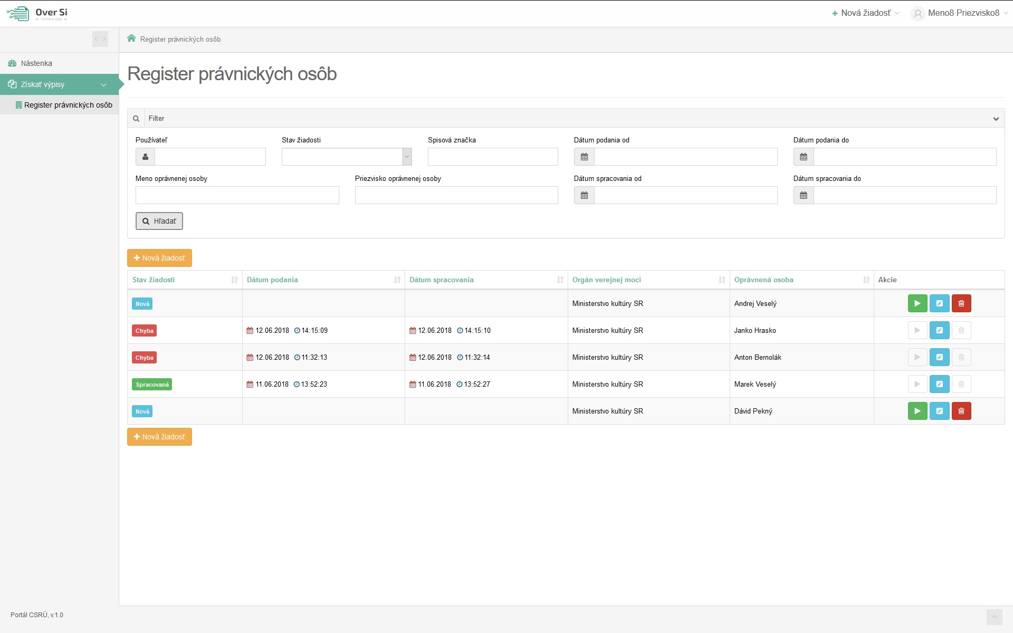

Slide 19
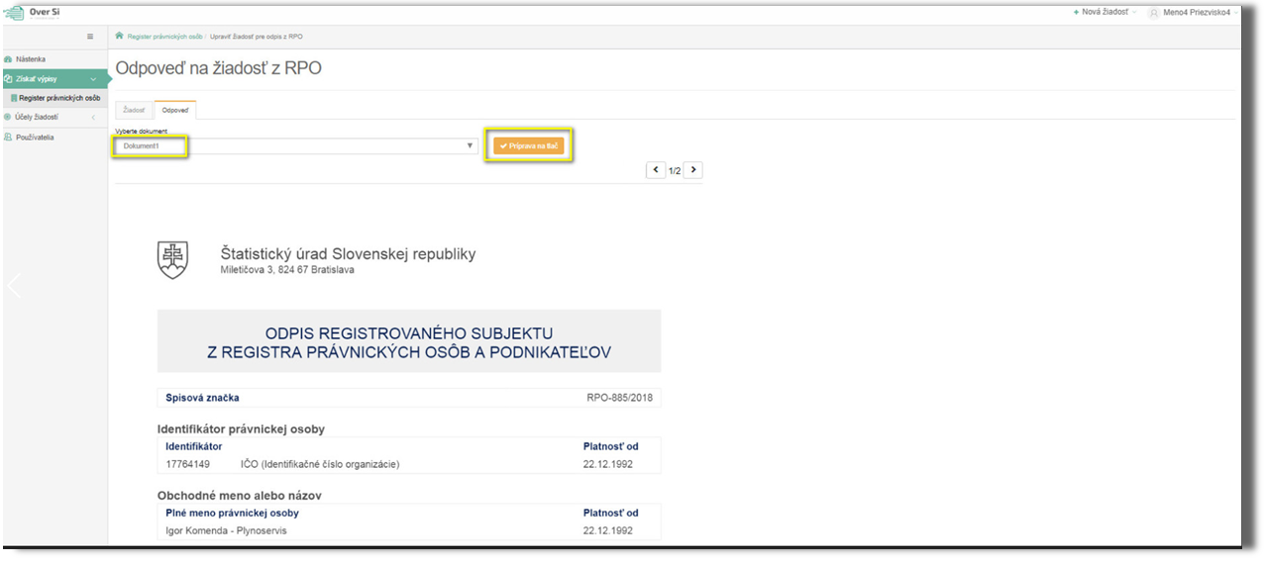

Slide 20
S výpisom doručeným do portálu môže OVM pracovať troma spôsobmi:
• Zobraziť výpis v portáli a overiť si danú skutočnosť, samotný výpis bude dostupný na prehliadanie 30 dní od jeho doručenia, žiadosť a ostatné údaje súvisiace so získaním výpisu budú dostupné neobmedzene. Archiváciu výpisu zabezpečuje register, ktorý ho vystavil. V prípade potreby preukázať výpis v budúcnosti je možné spätne vyžiadať daný výpis z registra tak, ako ho register vystavil v čase žiadosti. Odporúčame zaznamenať predmetný výstup vytvorením záznamu do spisu.
• Výpis je možné vytlačiť prostredníctvom zaručenej konverzie, takto vytlačený výpis je úradným dokumentom v papierovej forme.
• Výpis je možné exportovať do súboru a uložiť do počítača alebo do iného úložiska organizácie. Samotný výpis je vo formáte pdf a je uložený v podpisovom kontajneri, ktorý je podpísaný kvalifikovaným/mandátnym elektronickým podpisom, resp. kvalifikovanou elektronickou pečaťou úradu/registra.
Zaručená konverzia sa spustí, ak používateľ pre výpis aktivuje ikonu „Pripraviť na tlač“. Portál následne zobrazí vizualizáciu tlače, ktorú používateľ odošle na príslušnú tlačiareň. Výstupom zaručenej konverzie je samotný výpis a osvedčovacia doložka k výpisu.
. Následne zamestnanec OVM musí pre dokončenie zaručenej konverzie vykonať:
- zbežnú kontrolu zhodnosti obsahu elektronického výpisu a vytlačeného,
- zamestnanec OVM opatrí osvedčovaciu doložku vlastnoručným podpisom, uvedením funkcie alebo pracovného zaradenia a okrúhlou pečiatkou so štátnym znakom,
- zamestnanec OVM spojí skonvertovaný výpis a osvedčovaciu doložku neoddeliteľne, tzn. spôsobom, ktorý zaručuje, že pokus o oddelenie výpisu od doložky sa dá identifikovať.

Slide 21
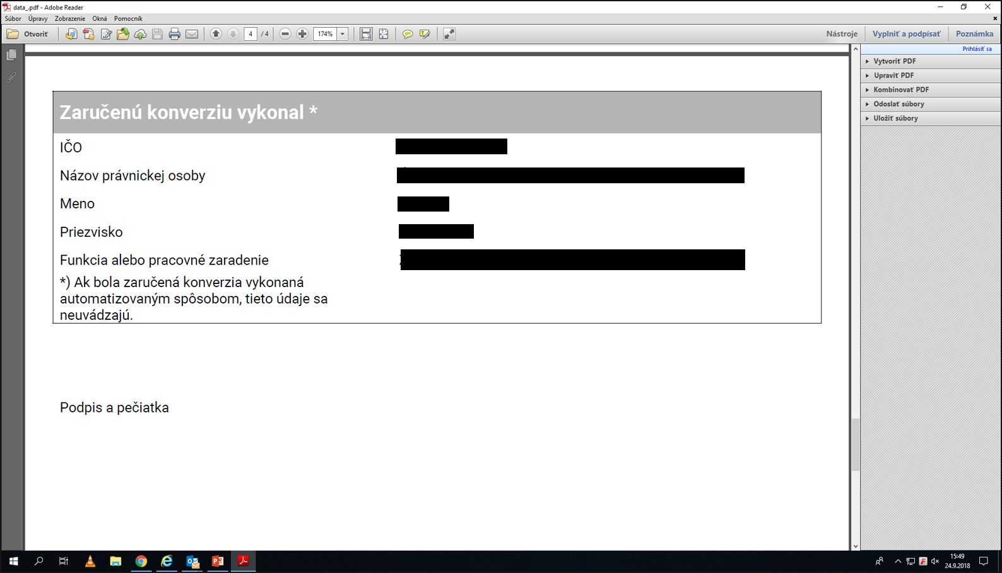

Slide 22
Kontakt a ďalšia podpora
Jednotlivé OVM sa bližšie informácie k aplikácii zákona proti byrokracii dozvedia na webovom portáli Stop byrokracii: www.stopbyrokracii.sk
Všeobecný kontakt: stopbyrokracii@vicepremier.gov.sk
Školiace materiály k portálu pre garantov a používateľov nájdete tu: https://stopbyrokracii.sk/skoliace-materialy-a-prirucky/
Simulácie k portálu pre garantov a používateľov nájdete na nasledovnom odkaze v časti Simulované prostredia https://stopbyrokracii.sk/skoliace-materialy-a-prirucky/ .
Upraviť interné postupy a metodiky: - zmena pokynov a informačných textov pre občana/podnikateľa, nakoľko zákonom proti byrokracii sa ruší povinnosť predkladať prílohy vo forme výpisov z listu vlastníctva (od 1.9.2018) , výpisov z ORSR a ŽRSR (od 1.9.2018) a výpisov z registra trestov (od 1.1.2019) a zavádza sa povinnosť predkladať údaje potrebné na zabezpečenie týchto výpisov zamestnancami verejnej správy, - upraviť existujúce formuláre žiadostí v správnych alebo iných konaniach a doplniť ich o chýbajúce údaje, ktoré zamestnanec OVM potrebuje od občana/podnikateľa pre zabezpečenie výpisu (papierové aj elektronické), - preškolenie kontaktných zamestnancov OVM komunikujúcich na občana/podnikateľa, - úprava interných procesov/postupov/metodík, aby zohľadňovali aktivity potrebné pre získanie výpisov cez portál, - preškolenie agendových zamestnancov OVM konajúcich v správnych alebo iných konaniach.

Slide 23
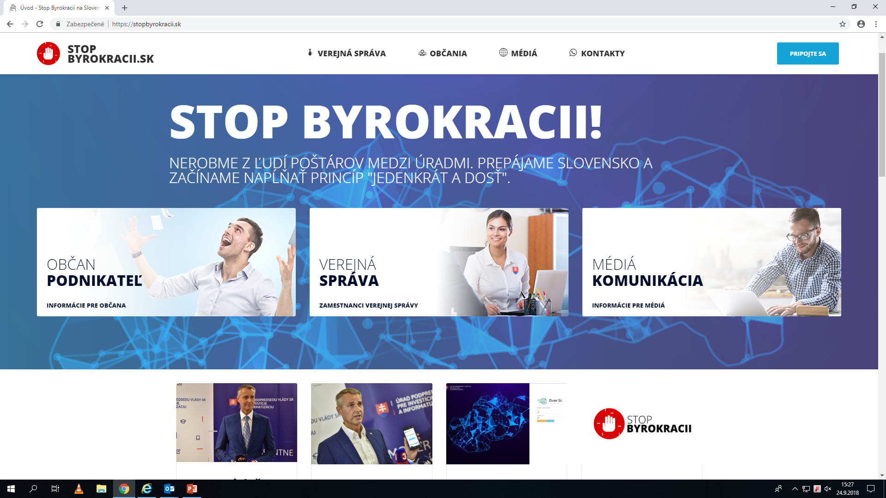

Slide 24
Ďalšie kroky - od 1.10.2018 zabezpečenie vydávania kópie z katastrálnej mapy a kópie z mapy určeného operátu - od 1.1.2019 zabezpečenie vydávania výpisov a odpisov z registra trestov - ÚPPVII zároveň už pracuje na tzv. druhej vlne znižovania byrokracie, ktorej obsahom budú ďalšie dokumenty a potvrdenia, ktoré už občania nebudú musieť úradom predkladať v listinnej podobe. Menovite pôjde o potvrdenia o návšteve školy, potvrdenia o daňových nedoplatkoch, potvrdenia o nedoplatkoch na sociálnom a na zdravotnom poistení. Prebieha komunikácia s hlavnými partnermi pre tzv. druhú vlnu ako napríklad Sociálnou poisťovňou, Ministerstvom práce sociálnych vecí a rodiny, Ministerstvom financií a dodávateľmi technického riešenia a potrebné legislatívne úpravy by mohlo posunúť do legislatívneho procesu v najbližších mesiacoch tak, aby mohla druhá vlna znižovania byrokracie nadobudnúť účinnosť v druhej polovici roka 2019 resp. začiatkom roka 2020.

Slide 25
JUDr. Lujza Paveleková
odbor riadenia IT projektov
Úrad podpredsedu vlády SR pre investície a informatizáciu

